Slide 1
Handhavandeguide: Helårsstudenter (HST) Innevarande version vid senaste uppdatering: 2.21.0
Mer information om Ladok
Mer utbildningsmaterial hittar du på Ladok.se: Aktuellt utbildningsmaterial
Systemdokumentationen och dess funktionsbeskrivningar beskriver systemet som helhet: Systemdokumentation för Ladok

Slide 2
Innehållsförteckning
Syfte
Syftet med handhavandeguiden är att exemplifiera olika sätt att söka ut uppföljningsdata, bl a för att kunna göra en Årsredovisning, söka ut statistik vid förfrågningar samt ta fram uppgifter som behövs för löpande uppföljning.
Handhavandeguiden förutsätter att du känner till grundläggande begrepp inom Ladok och uppföljning.
Sidtitel | Sida | Kommentar
Vad gäller vid beräkning? | 2
Att begränsa utsökningen för HST | 3
Begränsa på lokal märkning | 4
Exportera underlaget | 5

Slide 3
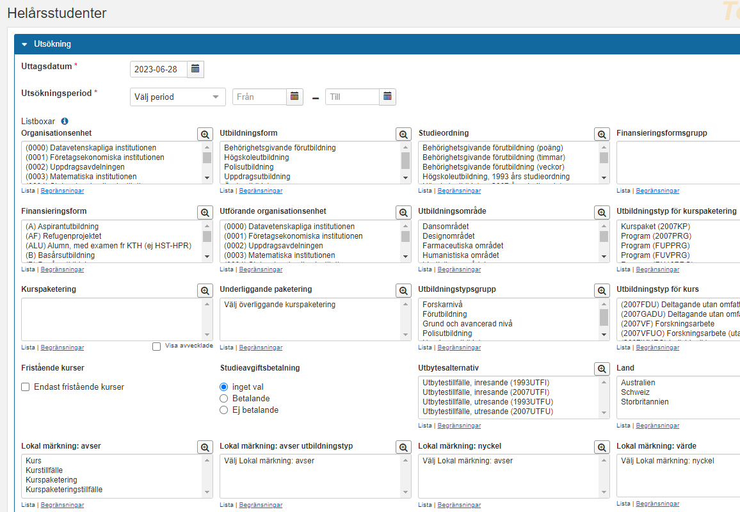
Vad gäller vid beräkning?
Rapporten beräknar antal helårsstudenter (HST) utifrån studenternas registreringar på kurstillfällen.
För summering över tid räknas HST per dygn under kurstillfället utifrån ingående studieperioder och poängomfattning per period. HST utgår från de dagar av kurstillfällets studieperiod/-er som ligger inom den angivna utsökningsperioden. Det är möjligt att begränsa och gruppera på flera olika rapportparametrar, t.ex. organisationsenhet, finansieringsform och utbildningsområde.
Fullständig lista över utsökningsparametrar finns i systemdokumentationen (inloggning krävs)
HST = (Antal registrerade studenter * kurstillfällesperiodens omfattning) / helårsvärdet
Följande gäller också vid beräkning:
Helårsvärdet definieras per studieordning och motsvarar ett helt års registreringar. För t.ex. 2007 år studieordning är helårsvärdet 60 hp.
En kurs tillhör minst ett utbildningsområde, vilket innebär att en kurs kan få HST fördelat på ett eller flera områden. Utbildningsområdet anger de olika ersättningsnivåerna som ett lärosäte får för en utbildning (enligt Regleringsbrevet).
För summering över tid räknas HST per dygn under kurstillfället utifrån ingående studieperioder och poängomfattning per period. HST utgår från de dagar av kurstillfällets period/-er som ligger inom den angivna utsökningsperioden.
* De uppgifter som ingår i beräkningen av HST är:
Förstagångsregistreringar
Fortsättningsregistreringar
Uppgifter som inte ingår i beräkningen av HST är:
Omregistreringar

Slide 4
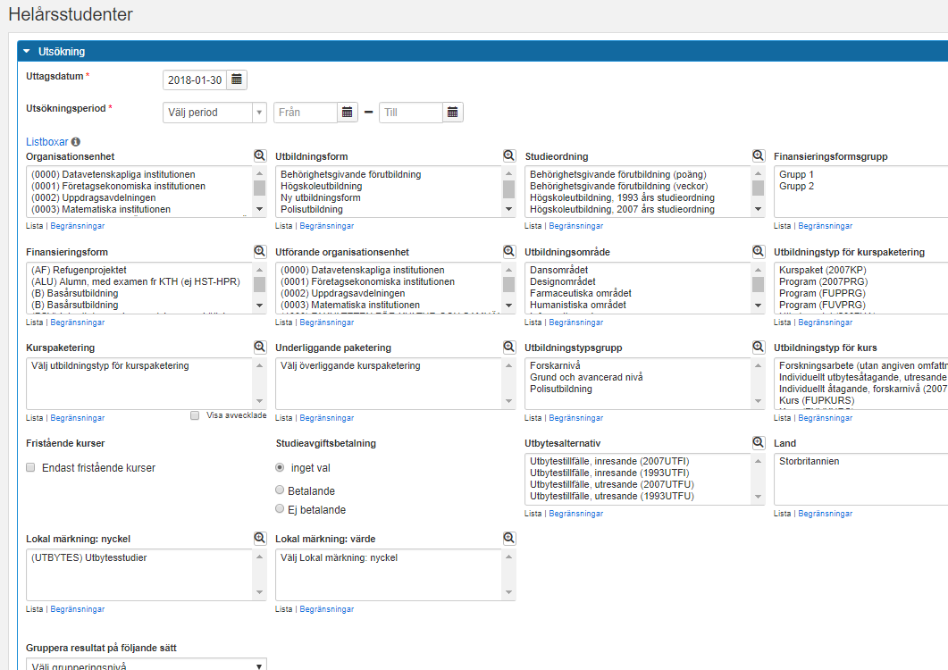
Att begränsa utsökningen för HST
I rapporterna kan man begränsa utsökningen genom att välja i listboxarna. Vid redovisning till staten för statsanslaget (Regleringsbrevet), tänk på att begränsa till de utbildningsformer som ska redovisas.
Till exempel:
Högskoleutbildning. Ej behörighetsgivande förutbildning.
Utbildningstyp för kurs, begränsa till de som ni får ersättning för.
Begränsa så man inte får med studieavgifter (välj ”Ej betalande”).
Finansieringsform
Finansieringsformsgrupp: val av grupp filtrerar finansieringsformer. Möjligt att använda om grupp är skapad under Systemadministration → Grunddata → Finansieringsformsgrupp.
Notera! kurser på forskarnivå genererar HST och HPR men har inte utbildningsområde och ska inte räknas med.

Slide 5
Begränsa på lokal märkning
Det är möjligt att begränsa utsökningen på lokal märkning, oavsett vilken typ av utbildning eller utbildningstillfällen som det lagts in på.
Utsökningsparametern Lokal märkning består av fyra listboxar. De tre första listboxarna är obligatoriska och används för att filtrera fram den märkningsnyckel som användaren vill använda för sin utsökning. Endast ett val i vardera listbox kan göras.
Avgränsning på kurs eller kurstillfälle
Om avgränsning görs på kurs eller kurstillfälle i listboxen ”Lokal märkning: Avser” kan inget val göras i listboxen ”Lokal märkning: avser utbildningstyp”.
Avgränsning på kurspaketering eller kurstillfälle
Om avgränsning görs på kurs eller kurstillfälle i listboxen ”Lokal märkning: Avser” behöver en utbildningstyp väljas i listboxen ”Lokal märkning: avser utbildningstyp”.
Avgränsning sker på nycklar som är satta på kurspaketering och kurspaketeringstillfälle avser den yttersta kurspaketeringen.
Mer information finns i Ladok – Vägledning (kräver inloggning till Confluence!)
I de fall du behöver göra ett val i en annan listbox innan du kan välja ett värde så visas det i listboxen.

Slide 6
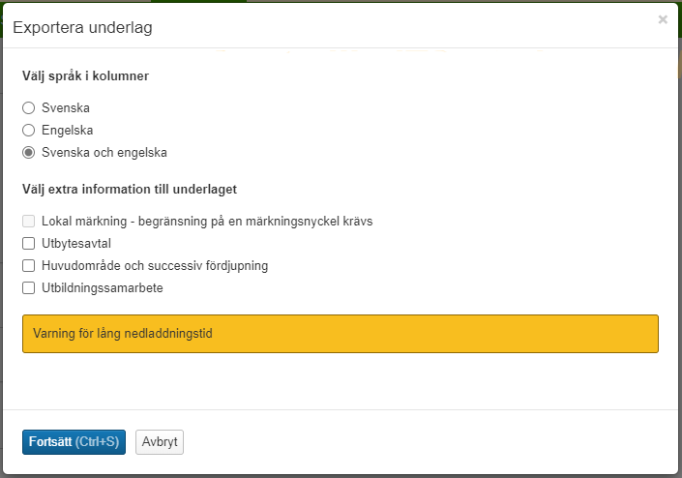
Exportera underlaget
Om du väljer att exportera underlaget för rapporten så får du val att hämta extra information till underlaget:
Lokal märkning
Utbytesavtal
Huvudområde och succesiv fördjupning
Utbildningssamarbete
Tänk på!
Om extra information om tas med, så kan det bli så att summeringen av HST i det exporterade underlaget inte stämmer med summeringen som visades för rapporten i Ladok.
Det beror på att underlaget utökas med den valda informationen.
Exempel:
Underlaget utökas med ”Huvudområde och succesiv fördjupning”. Om det t.ex. finns två huvudområden inom någon av de poster som presenterades i resultatet i Ladok, så kommer posten för HST att dubbleras i underlaget.

